Slide 1
Představujeme aplikaci
Turisti Inventurují

Slide 2
Inventura? Potřebná, ale nudná
Jednou za čas je potřeba provést řádnou inventuru položek na Vašem skladě
Mít přehled o reálném počtu položek na skladě je klíčové pro každou společnost
Pravidelné a rutinní inventury zabírají drahocenný čas Vám i zaměstnancům Vaší firmy, který můžete věnovat důležitější práci
Máme pro Vás řešení

Slide 3
Jaké přinášíme řešení?
Naše aplikace urychluje proces inventury a šetří čas a peníze Vaší firmě
Klíčové vlastnosti aplikace
Jednoduchost
Přehlednost
Rychlost
Spolehlivost
Aplikace představuje jednoduše integrovatelný nástroj do Vašich stávajících systémů
Nástroj je vhodný pro velké hráče i lokální podniky

Slide 4

Co Vám naše aplikace přinese?
Budete mít všechny Vaše sklady a příslušné inventury přehledně na jednom místě
Uvolníte kapacitu Vašich zaměstnanců
Vaše firma bude efektivnější a produktivnější

Slide 5
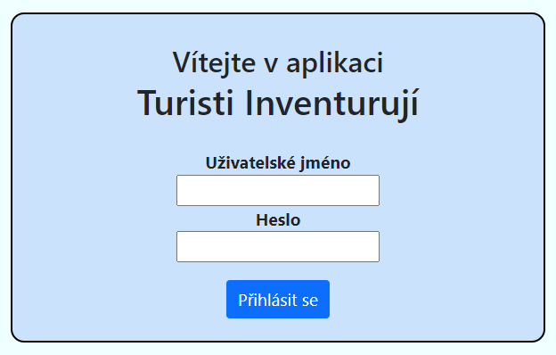
Jak to funguje?
Aplikace má 3 hlavní části
Přihlášení
Hlavní stránka
Stránka pro skenování položek
Následuje ukázka práce aplikace
Notes:
Popsat jednotlivé části
Následuje prezentace práce aplikace s popisem

Slide 6




Použitý stack

Slide 7
Další vývoj
Vývoj naší aplikace samozřejmě nekončí
Plánovaná rozšíření
Scanování EAN kódů přes kameru
Pokročilejší úpravy již provedených inventur
Možnost smazat již nascanovanou položku

Slide 8
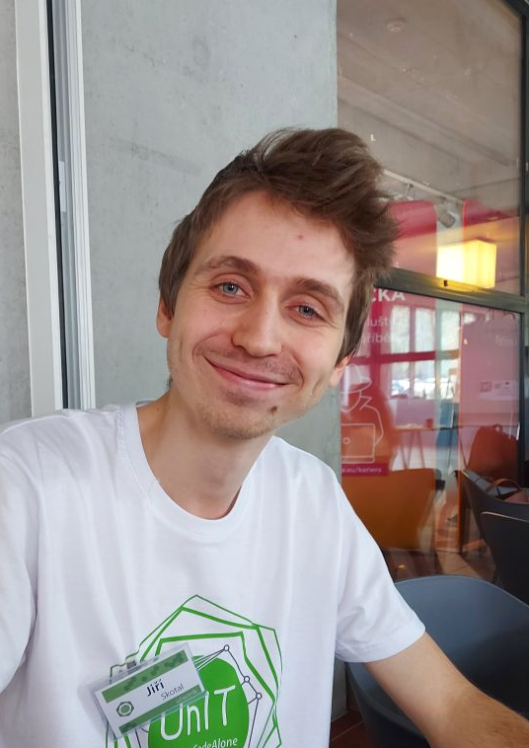
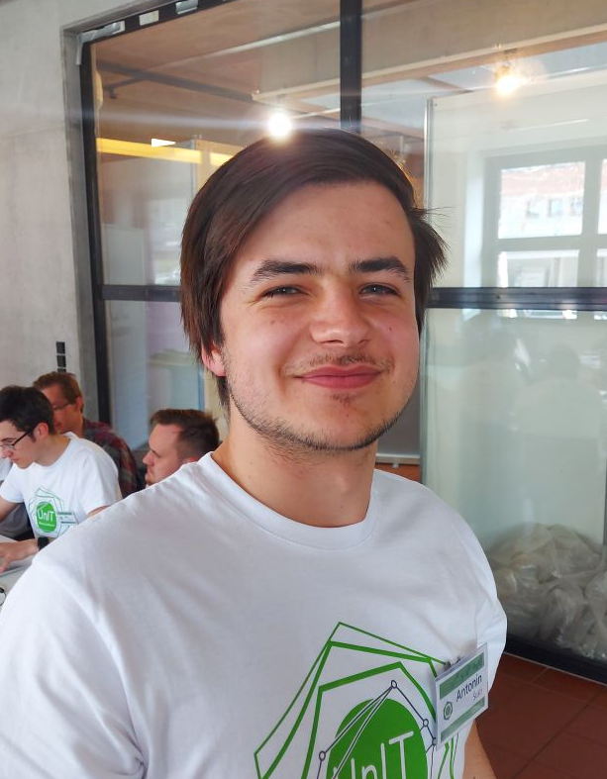
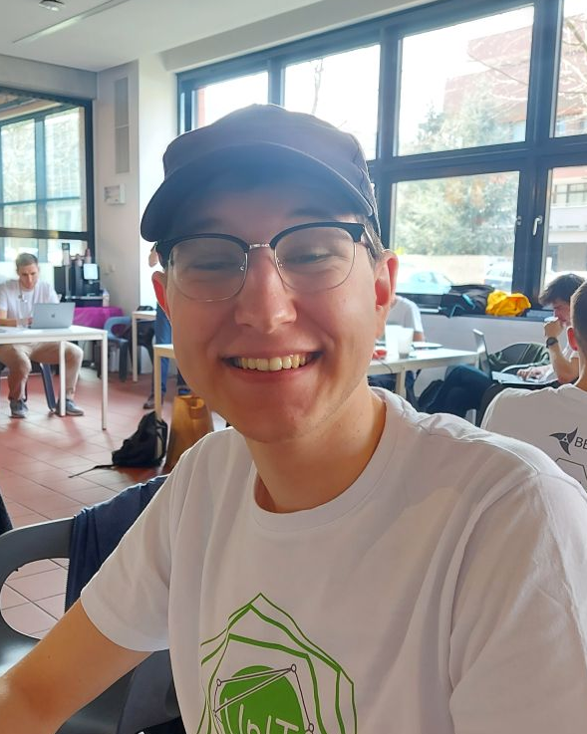
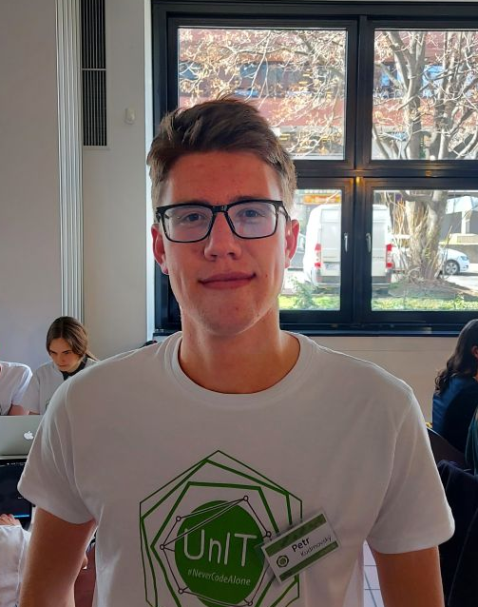
Vývojářský tým
Jirka
Tonda
Adam
Petr

Slide 9
Děkujeme za pozornost

